Slide 1



热点强化25
限定条件下同分异构体的判断与书写

Slide 2
1.常见的限制条件总结
(1)以官能团特征反应为限制条件
①使溴的四氯化碳溶液褪色：碳碳双键、碳碳三键。
②使酸性高锰酸钾溶液褪色：碳碳双键、碳碳三键、醛基、苯的同系物等。
③遇氯化铁溶液显色、浓溴水产生白色沉淀：酚羟基。
④生成银镜或砖红色沉淀：醛基或甲酸酯基或甲酸。
⑤与钠反应产生H₂：羟基或羧基。
⑥遇碳酸氢钠产生CO₂：羧基。
⑦既能发生银镜反应又能在NaOH溶液中水解：甲酸酯基。
⑧能发生催化氧化，产物能发生银镜反应：伯醇(—CH₂OH)。

Slide 3
(2)以核磁共振氢谱为限制条件
确定氢原子的种类及数目，从而推知有机物分子中有几种不同类型的氢原子以及它们的数目。
①有几组峰就有几种不同化学环境的氢原子。
②根据其峰值比例可判断有机物中不同化学环境氢原子的最简比例关系。
③若有机物分子中氢原子个数较多但吸收峰的种类较少，则该分子对称性高或相同的基团较多。

Slide 4
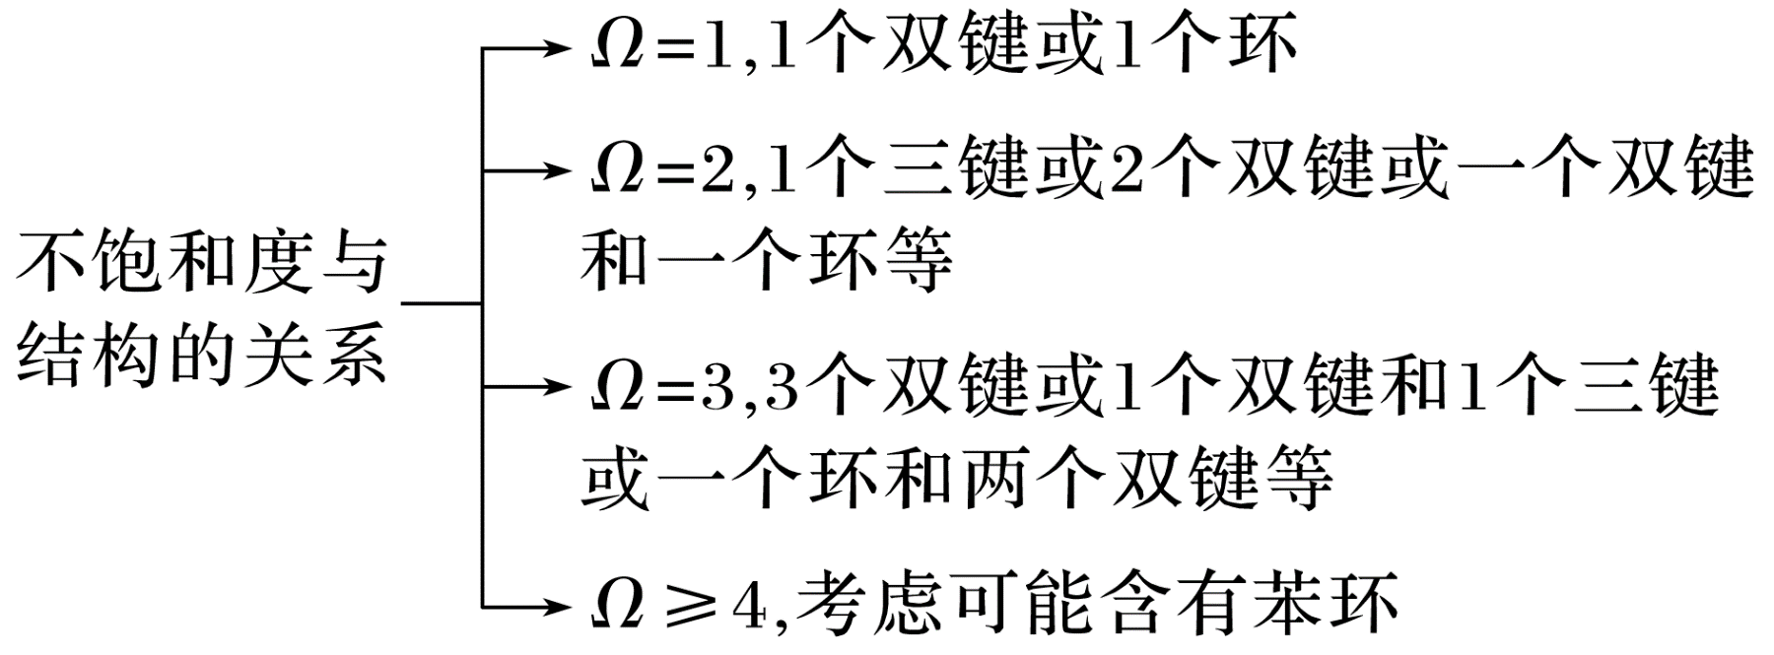
2.隐含的限制条件——有机物分子的不饱和度(Ω)
(1)根据有机物分子式计算不饱和度(Ω)
特别提醒：有机物分子中卤素原子(—X)以及—NO₂、—NH₂等都视为H原子。
(2)

Slide 5
3.限定条件下同分异构体的书写步骤
第一步：依据限定条件，推测“碎片”(原子、基团)的结构；
第二步：摘除“碎片”，构建碳骨架；
第三步：按照思维的有序性组装“碎片”，完成书写。

Slide 6
示例 F(HOCH₂—C≡C—CH₂OH)的同分异构体中能同时满足下列条件的共有____种
(包含顺反异构)。
①链状化合物；
②能发生银镜反应；
③氧原子不与碳碳双键直接相连。
其中，核磁共振氢谱显示为2组峰，且峰面积之比为2∶1的是_______________________
(填结构简式)。
9
OHC—CH₂—CH₂—CHO

Slide 7
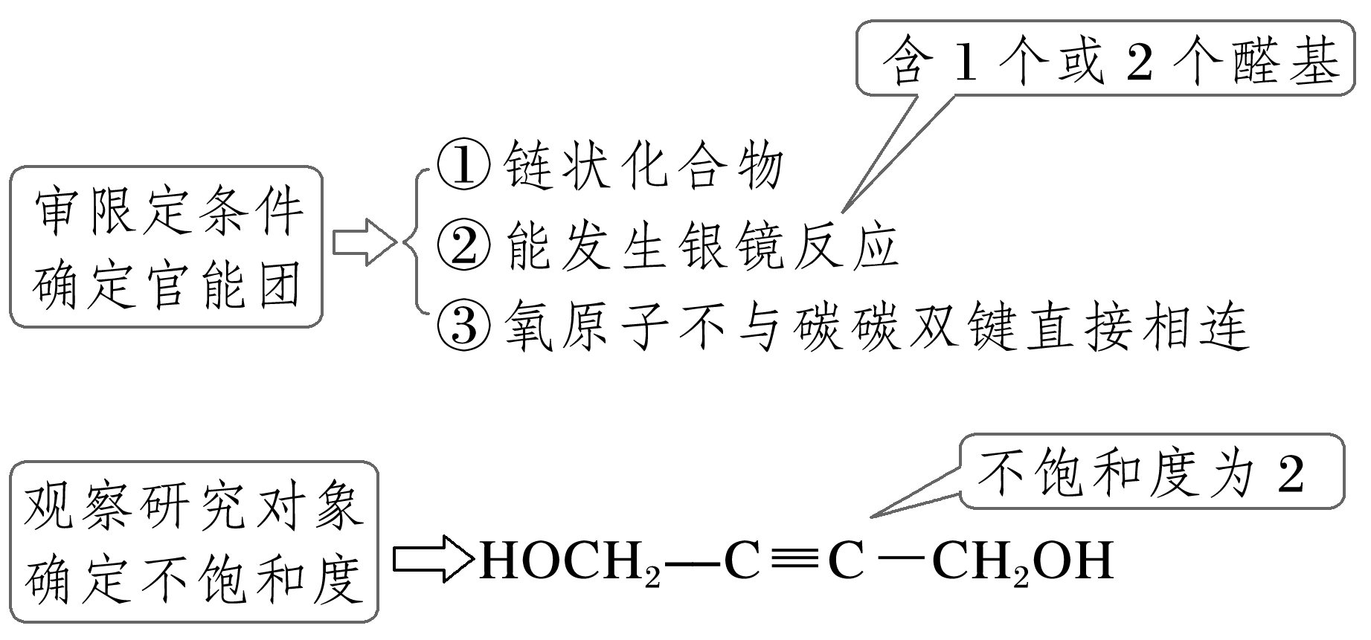
分析

Slide 8
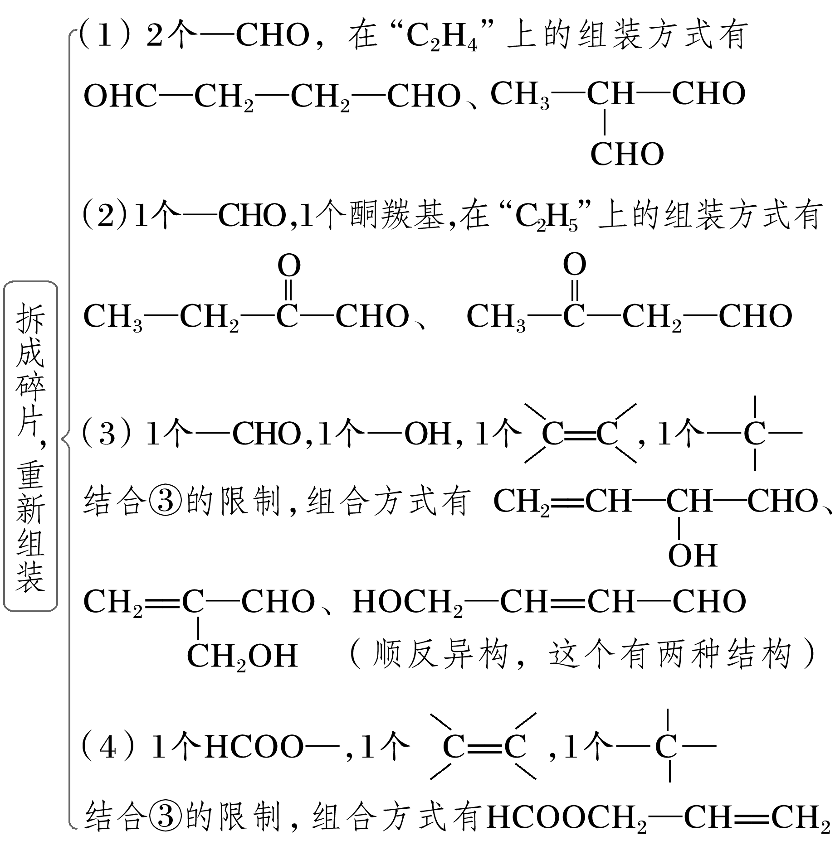

Slide 9
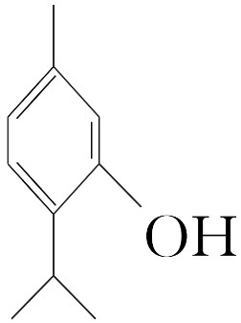
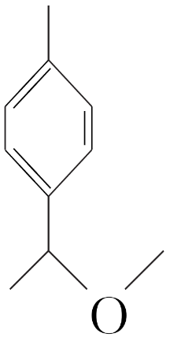
热点专练
1.[2023·新课标卷，30(7)]在B( )的同分异构体中，同时满足下列条件的共
有_____种(不考虑立体异构)，
①含有手性碳；②含有三个甲基；③含有苯环。
其中，核磁共振氢谱显示为6组峰，且峰面积比为3∶3∶3∶2∶2∶1的同分异构
体的结构简式为__________。
9

Slide 10
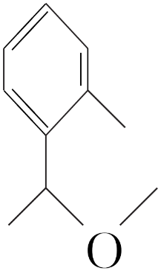
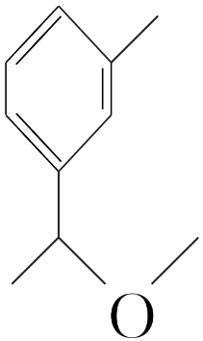
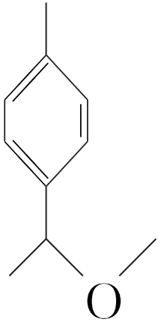
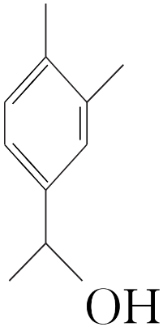
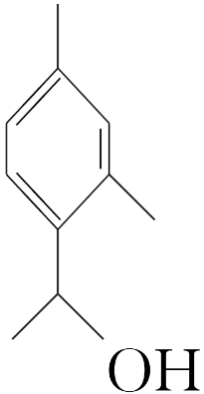
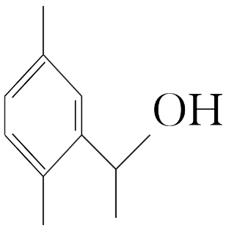
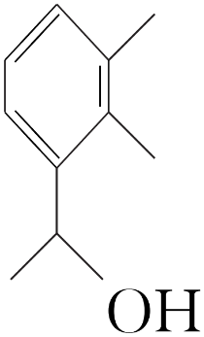
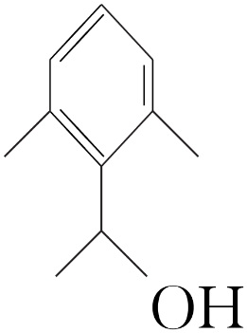
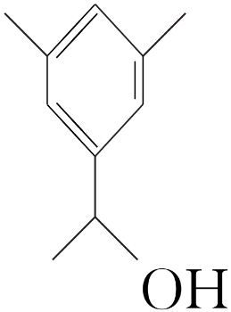
连有4个不同原子或原子团的碳原子称为手性碳原子。在B的同分异构体中，
同时含有手性碳、3个甲基和苯环的同分异构体有9种，分别为 、 、
、 、 、 、 、 、 。

Slide 11
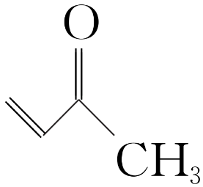

2.[2022·湖南，19(5)] 是一种重要的化工原料，其同分异构体中能够发生银镜
反应的有_______种(考虑立体异构)，其中核磁共振氢谱有3组峰，且峰面积之比为
4∶1∶1的结构简式为__________。
5

Slide 12

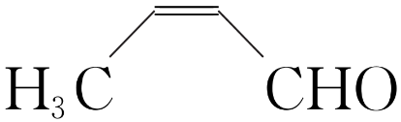
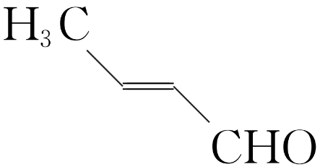
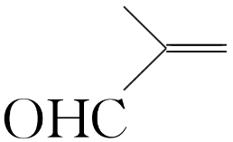
的同分异构体能发生银镜反应，说明该物质含有醛基，根据分子式C₄H₆O可得知，该物质还含有碳碳双键或者三元环，还要分析顺反异构，则符合条件的同分异构体有5种，它们分别是CH₂==CHCH₂CHO、 、
(与前者互为顺反异构体)、 和 。

Slide 13
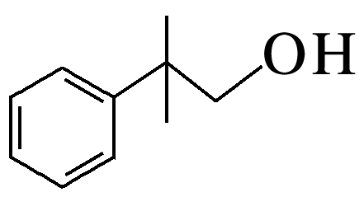
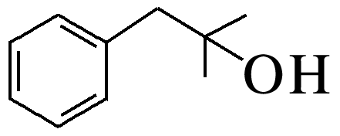
3.[2022·辽宁，19(6)]化合物I(C₁₀H₁₄O)的同分异构体满足以下条件的有______种(不考虑立体异构)；
ⅰ.含苯环且苯环上只有一个取代基
ⅱ.红外光谱无醚键吸收峰
其中，苯环侧链上有3种不同化学环境的氢原子，且个数比为6∶2∶1的结构简式为
___________________________(任写一种)。
12
(或 )

Slide 14
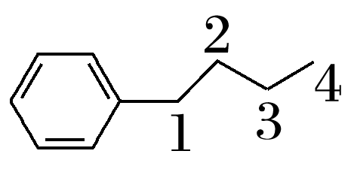
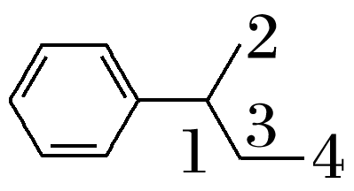
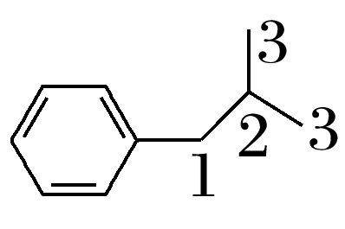
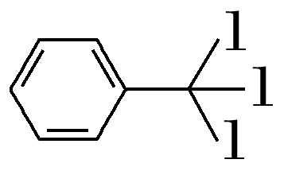
化合物I的分子式为C₁₀H₁₄O，计算可得其不饱和度为4，根据题目所给信息，化合物I的同分异构体分子中含有苯环(已占据4个不饱和度)，则其余C原子均为饱和碳原子(单键连接其他原子)；又由红外光谱无醚键吸收峰，可得苯环上的取代基中含1个羟基；再由分子中苯环上只含有1个取代基，可知该有机物的碳链
结构有如下四种： 、 、 、 (1、2、3、4均表
示羟基的连接位置)，所以满足条件的化合物I的同分异构体共有12种；其中，苯环侧链上有3种不同化学环境的氢原子，且个数比为6∶2∶1的同分异构体应
含有两个等效的甲基，则其结构简式为 或 。

Slide 15
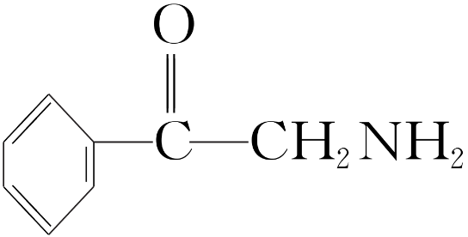
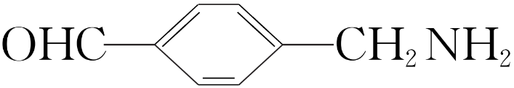
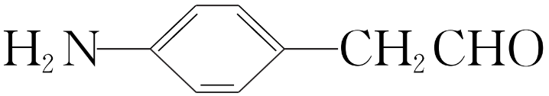
4.(2023·舟山模拟)F( )的同分异构体中，含有苯环、—NH₂且能发生
银镜反应的有____种；其中核磁共振氢谱峰面积之比为2∶2∶2∶2∶1的同分异构体
的结构简式为___________________________________________。
17
、

Slide 16
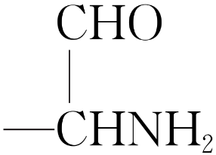
F的同分异构体中含有苯环、—NH₂，且能发生银镜反应，则结构中还含有醛基。
若苯环上含有一个取代基( )只有一种结构；若苯环上含有两个取代基，一个为—CH₂CHO，一个为—NH₂，环上有邻、间、对3种位置关系；若苯环上有两个取代基，一个为—CHO，一个为—CH₂NH₂，环上有邻、间、对3种位置关系；若苯环上有三个取代基，一个—CH₃、一个—CHO、一个—NH₂，环上共有10种位置关系，所以共有17种；其中核磁共振氢谱峰面积之比为2∶2∶2∶2∶1
的同分异构体的结构简式为 、 。

Slide 17
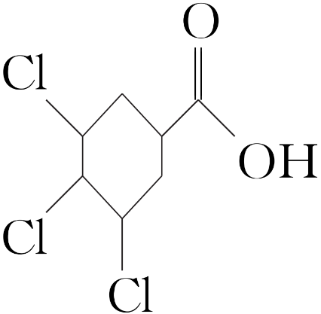
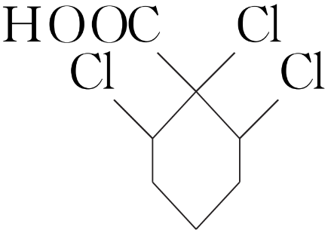
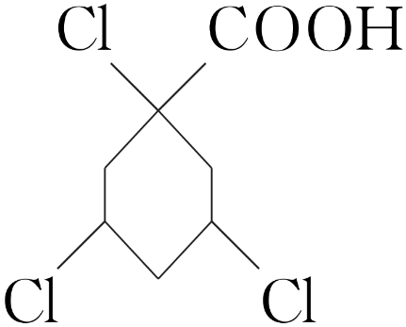
5.有机化合物C( )的同分异构体满足以下条件的有______种；其中核磁
共振氢谱有4组峰，且峰面积之比为4∶2∶2∶1的结构简式为____________________
____________________(写出一种即可)。
①有六元碳环；
②有3个—Cl，且同一个碳上只连1个；
③能与NaHCO₃溶液反应。
11
(或 )

Slide 18
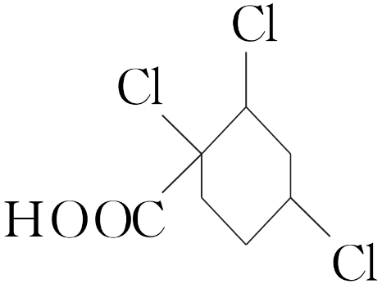
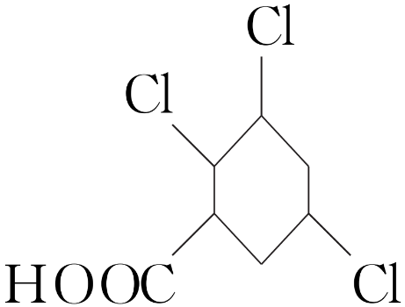
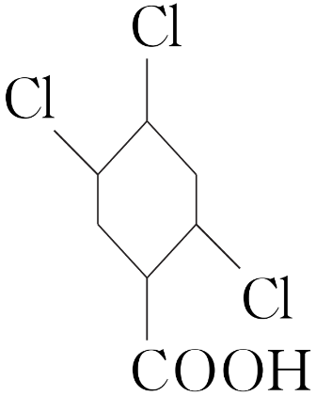
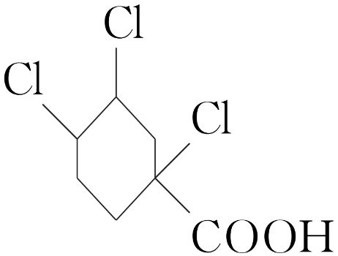
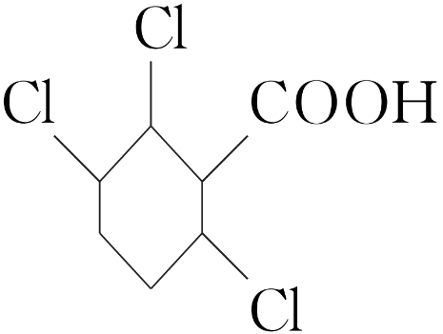
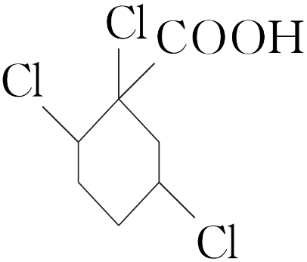

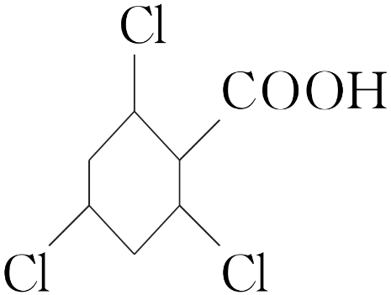
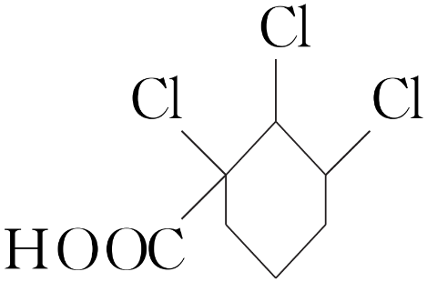
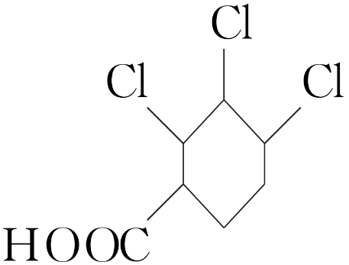
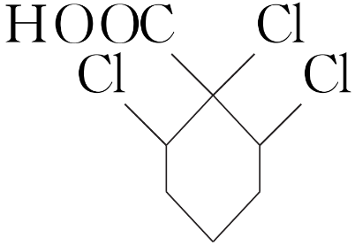
C的同分异构体符合条件：①有六元碳环；②有3个—Cl，且同一个碳上只连1个；
③能与NaHCO₃溶液反应，说明有羧基，满足条件的同分异构体有 、
、 、 、 、 、
、 、 、 、 ，
共有11种，

Slide 19
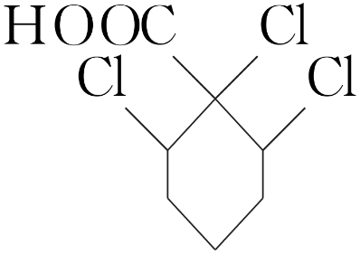

其中核磁共振氢谱有4组峰，且峰面积之比为4∶2∶2∶1的结构简式为
、 。

Slide 20
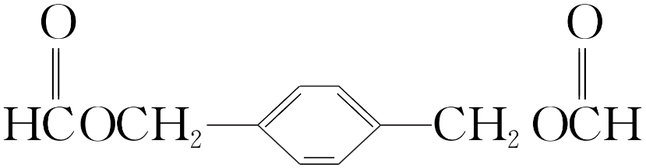
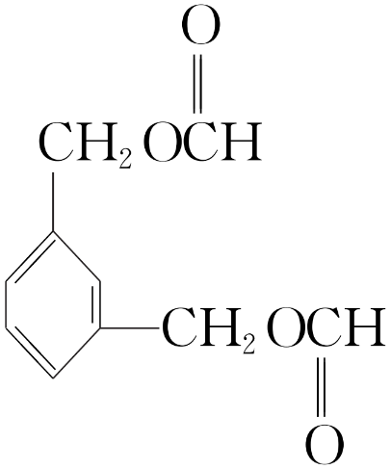
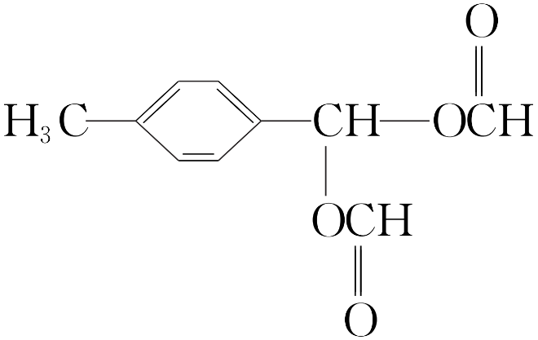
6.(2023·东阳中学模拟)按要求书写多种限定条件下的同分异构体。
二元取代芳香族化合物H是G( )的同分异构体，H满足下列条件：
①能发生银镜反应；②酸性条件下水解产物的物质的量之比为2∶1；③不与NaHCO₃溶液反应。
则符合上述条件的化合物H共有____种(不考虑立体异构，不包含G本身)，其中核磁
共振氢谱为5组峰的结构简式为______________________________________________
(写出一种即可)。
11
(或 )

Slide 21
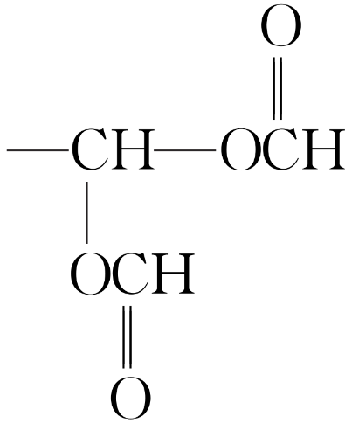
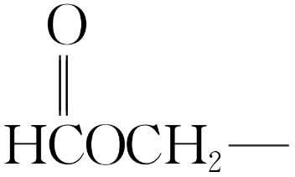
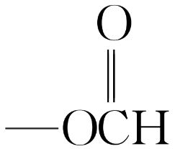
H为二元取代芳香族化合物，说明苯环上只有两个取代基；同时满足：①能发生银镜反应，说明有醛基或HCOO—；②酸性条件下水解产物的物质的量之比为2∶1；说明有两个酯基；③不与NaHCO₃溶液反应，说明没有羧基，若其中一个
取代基为甲基，另一个取代基为 ，共有邻、间、对位3种结构；若两
个取代基均为 ，有邻、间位2种结构；若一个取代基为 ，另一个取代基为—CH₂CH₂OOCH或—CH(CH₃)OOCH，共有邻、间、对位6种结构，则符合上述条件的化合物H共有11种，

Slide 22


其中核磁共振氢谱为5组峰的结构简式为 或 。

Slide 23
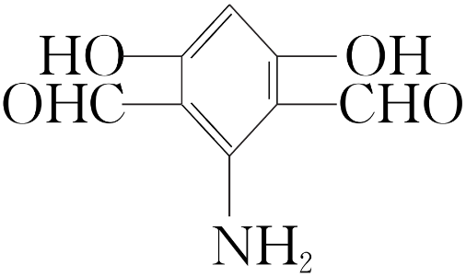
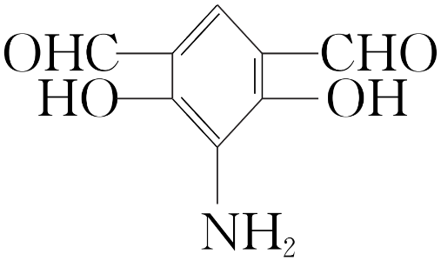


、
7.写出化合物C₈H₇NO₄符合下列条件的同分异构体的结构简式：__________________
_______________________________________________。
①能与FeCl₃溶液发生显色反应，1 mol 有机物能与足量银氨溶液反应生成4 mol Ag；
②核磁共振氢谱显示分子中有4种不同化学环境的氢原子；
③分子中无N—O。
、 、

Slide 24
化合物C₈H₇NO₄的同分异构体同时符合：①能与FeCl₃溶液发生显色反应，说明含有酚羟基，1 mol有机物能与足量银氨溶液反应生成4 mol Ag，说明含有2个醛基；②核磁共振氢谱显示分子中有4种不同化学环境的氢原子，说明分子结构对称；③分子中无N—O，符合条件的同分异构体的结构简式见答案。

Slide 25

8.(1)抗结肠炎药物的有效成分的结构简式为 ，它的同分异构体中，符合下列条件的有______种。
①遇FeCl₃溶液发生显色反应 ②分子中甲基与苯环直接相连 ③苯环上共有三个取代基
10
遇FeCl₃溶液发生显色反应，说明含有酚羟基；分子中甲基与苯环直接相连，苯环上共有三个取代基，则三个取代基分别是硝基、甲基和酚羟基。如果硝基和甲基处于邻位，有4种结构；如果硝基和甲基处于间位，有4种结构；如果硝基和甲基处于对位，有2种结构，所以符合条件的同分异构体有10种。

Slide 26



(2)写出符合下列要求的 的同分异构体的结构简式：
__________________________。
①苯环上只有两个取代基 ②能使溴的CCl₄溶液褪色，且在酸性条件下能发生水解 ③核磁共振氢谱显示吸收峰面积之比为1∶1∶2∶2∶2
能使溴的CCl₄溶液褪色，说明含有碳碳双键，在酸性条件下能发生水解，说明含有酯基，核磁共振氢谱显示吸收峰面积之比为1∶1∶2∶2∶2，苯环上只有两个
取代基，符合上述条件的有机物的结构简式为 。

Slide 27

(3)D是化合物B(CH₂==CHCH₂Br)的一种同分异构体，其核磁共振氢谱显示有两种
不同化学环境的氢，且峰面积之比为4∶1，D的结构简式为______。

Slide 28



9.M是D( )的一种芳香族同分异构体，满足下列条件的M有_______种(不包
含D物质)。[已知苯胺和甲基吡啶( )互为同分异构体，并且均具有芳香性]
①分子结构中含一个六元环，且环上有两个取代基；
②氯原子和碳原子相连。
其中核磁共振氢谱有3组峰，且峰面积之比为1∶1∶1的物质的结构简式为
__________________。
12

Slide 29






M是D的一种芳香族同分异构体，满足：①分子结构中含一个六元环，且环上
有两个取代基，则六元环可以是 或 ；②氯原子和碳原子相连；若六元
环为 ，则取代基为—Cl和—NH₂，有邻、间、对三种，间位即为D，所以
满足条件的有2种；若六元环为 ，则取代基为—Cl和—CH₃，采用“定一移
一”的方法讨论： 、 、 (数字表示甲基可能的位置)，共有4
＋4＋2＝10种；综上所述符合条件的同分异构体有10＋2＝12种。

